Slide 1
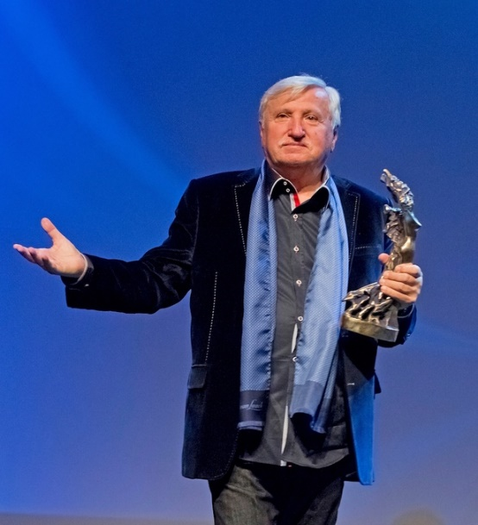
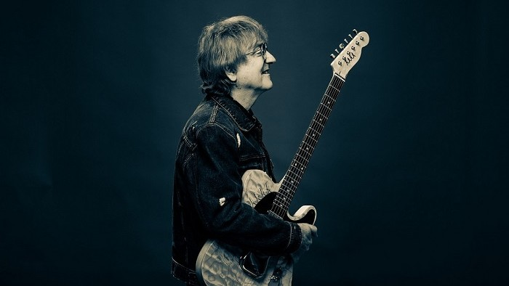
Kamil Peteraj
KAMIL PETERAJ texty pre Mekyho Žbirku
Miro Žbirka

Slide 2
Aká si príťažlivá https://youtu.be/w7QO0WXpI50 Ako obrázok https://youtu.be/hrzvQR0wY9Q Aréna https://youtu.be/N06dyO8rXF0 Atlantída https://youtu.be/3ZgImLY3o94 Balada o poľných vtákoch https://youtu.be/1jyfgYyWCvM Bažant na víne https://youtu.be/JJrPV4wK4U8

Slide 3
Bežec na šachovnici https://youtu.be/9E2NHzc3m6k Biely kvet https://youtu.be/zTD51KfsFEY Cesta zakázanou rýchlosťou https://youtu.be/EdZynWKsJw0 Čo bolí, to prebolí https://youtu.be/GeKX9URmjDU Denisa https://youtu.be/dtQWmdEgE-c Dievča mojich snov https://youtu.be/AwKq27Th5Bs

Slide 4
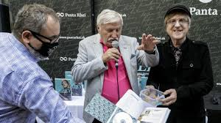
Doktor sen https://youtu.be/irysy0T1xPw Hlúpy pocit https://youtu.be/kHqFbN7sKHE Chlapčenská tvár https://youtu.be/a-VPSKiZ2BE Keby o mňa trochu stála https://youtu.be/sTlNHaoNuZM Kino úsmev https://youtu.be/J1BiGZeHa8A Klaun z domu číslo 6 https://youtu.be/S-QGDE2EzFo

Slide 5
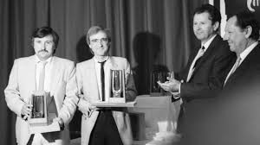
Kráčam na pódium https://youtu.be/izTuBglCPVI Kráľ detských ciest https://youtu.be/KR7DiODcR7g Kráľovná rannej krásy https://youtu.be/a9hWiQR9KZ4 Láska na inzerát https://youtu.be/PPngzRoWBaw Láskoliek https://youtu.be/ws8gFCuM_G8 Live https://youtu.be/0TE-h_pOal0

Slide 6
Mám čierny deň https://youtu.be/7C2qE7R8pmE Mám svoj vek https://youtu.be/ZJXXYWiJn1w Mám ťa viac https://youtu.be/N83KqQVr7NI Maturitné tablo https://youtu.be/KSQ4QRLcTBw Mne sa páči https://youtu.be/UbkJn8mNU-0 Modrá kniha lásky https://youtu.be/SsYUHP5xG5c

Slide 7
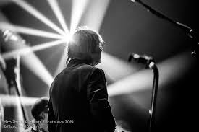
Modré viečka https://youtu.be/_prmsKsOobg Motýľ Admirál https://youtu.be/OMGmdenbiPM Múr našich lások https://youtu.be/inKqzfAOBzA Náladový Song https://youtu.be/Bc9C1UJChhI Někdy stačí dát jen dech https://youtu.be/3wrMXhqcwx0 Nechodí https://youtu.be/W5npBnVyEJU Nespáľme to krásne v nás https://youtu.be/QoRGgc14DQ0

Slide 8
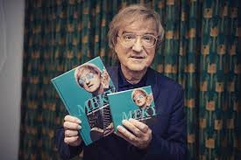
Nezačínaj https://youtu.be/nXRjiqTj5uQ Ples zabudnutých postáv https://youtu.be/if4WMUHcnPc Roky a dni https://youtu.be/HAUNz4qUu8c Roky a dni II. https://youtu.be/1sd_vnFAxsw S tebou https://youtu.be/mtr0Wmt-N8M Sedem divov tvojich líc https://youtu.be/6S2JVqP5YBw

Slide 9
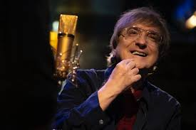
Skúška snov https://youtu.be/g4ybiB6J5cM Stále idem za tebou https://youtu.be/B5hxkooC9EI Starý muž z osamelého domu https://youtu.be/PbdECulYX7g Stratený sen https://youtu.be/RWRetSwd7Xw Strihanie krídel https://youtu.be/v3-lsco-Uow Strom https://youtu.be/myqAsltWzNU

Slide 10
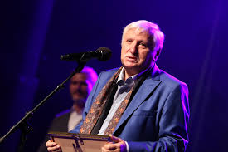
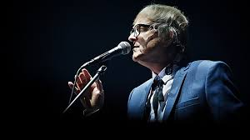
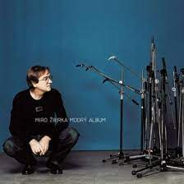
Tajná šťastná hviezda https://youtu.be/7e2enCrreyE Tajnosľubná https://youtu.be/XmCN42RDtNg Vieš byť zlá https://youtu.be/_QnWyyuVolc Vodný mlyn https://youtu.be/TraCRDEBnIY V slepých uličkách https://youtu.be/KgmZpJEOPRE Vstup do manželstva https://youtu.be/6kbhZRaO3l8 Zázračne hodiny https://youtu.be/wSNmG_n8fQQ Zázračný dáždnik https://youtu.be/yiYkVUaqAWM

Slide 11
Skúška snov
Sklonený som kráčal v daždi sám
Tam za mnou len smútky v prítmí brán
Dnes to viem Láska má len smutných víťazov
Nad hlavou tie prázdne súhvezdia
Nezrelí tak málo v nás vedia
Žil každý ten svoj príbeh strácania a rán
On bez nej
Ona tiež
Je to v nás
Je to preč
Tak zhorí
Príbeh v nich
Skúškou snov
Neprešli
Rozdelí to naše horké čau
Čas prešiel Dnes máme len pár správ
Šťastná si A svoj krásny život vraj tiež máš
Už cudzí a predsa stále nie
Vietor vzal to dávno sľúbené
Stále viac sa mi niekde v diaľke lepší zdáš
On bez nej
Ona tiež
Je to v nás
Veď to vieš
Tak zhorí
Príbeh tých
Čo skúškou snov
Neprešli
-textár: Kamil Peteraj
-skladateľ: Miro Žbirka
-interpret: Miro Žbirka, Katarína Knechtová
LF: poézia
LD: lyrika
LŽ: pieseň
Téma: O rozchode
Hl. myšlienka: Spoločné sny zostávajú nenaplnené keď sa dvaja rozídu.
Rým: prerývaný ABCB

Slide 12
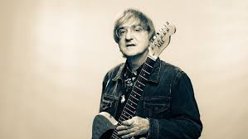
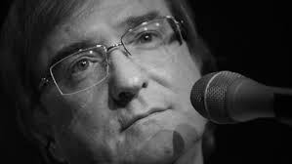
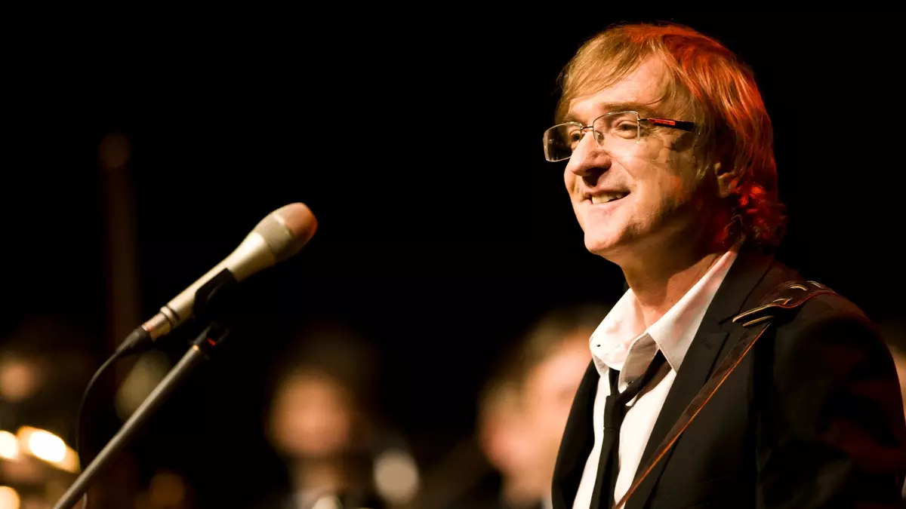
Ďakujem za pozornosť!☺
Ella Smith VI.C

